Slide 1
数字信号处理
Digital Signal Processing (DSP)
电信学院 马莉
Email： mali@hust.edu.cn

Slide 2
第一章 绪论
主要内容：
基本概念
DSP系统的基本组成
数字信号处理的实现方法
DSP及DSP系统的特点
发展历史与应用领域
本课程的学习内容

Slide 3
1.1 基本概念
1.数字信号
是数字或符号的时间序列。
模拟信号——时间连续、幅度连续
量化信号——时间连续、幅度离散
取样信号——时间离散、幅度连续
数字信号——时间离散、幅度离散

Slide 4
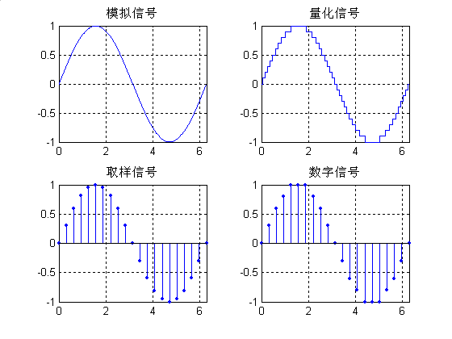
几种信号的比较

Slide 5
1.1 基本概念
2.信号处理
设计来提取、增强、存储和传输有用信号的一种运算。
模拟信号处理 (ASP)
通常用由无源或有源器件组成的电网络对模拟信号做处理。
数字信号处理 (DSP)
用数字或符号的序列表示信号，对序列用数字的方法进行变换、滤波、估计、压缩和识别等处理的理论和方法。

Slide 6
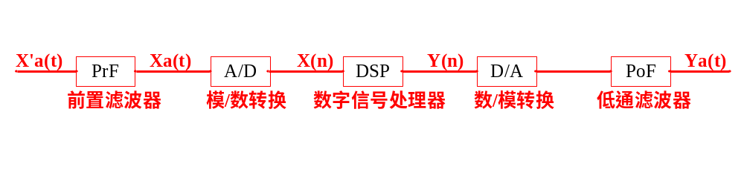
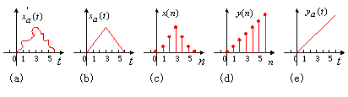
1.2 DSP系统的基本组成

Slide 7
1.3 数字信号处理的实现方法
软件方法
采用通用的大、中型计算机和微型计算机；
采用通用单片机，编制算法软件来实现。
硬件方法
采用通用DSP芯片，如TI TMS320系列；
采用专用DSP芯片，用于一些特殊目的。

Slide 8
1.4 DSP及DSP系统的特点
1. 精度高；
2. 可控性好，灵活性高；
3. 稳定性好，可靠性高；
4. 易于大规模集成，可用于嵌入式系统；
5. 易于时分复用；
6. 可重复性好，易于大规模生产和获得高性能指标；
7. 可进行二维和多维处理。

Slide 9
1.5 发展历史与应用领域
发展历史：
1. 理论基础（经典数值计算 计算数学）：
17世纪到18世纪 中叶发展起来；
2. DSP独立学科的形成：20世纪40～50年代，
迅速发展：60年代中期；
3. FFT对DSP迅速发展起了极大的推动作用：
1965年，J.W.Cooley & J.W.Tukey提出了FFT
（Fast Fourier Transform），很快得到了推广应用；

Slide 10
1.5 发展历史与应用领域
4. 数字滤波器 (Digital Filter)设计方法的研究是DSP迅速发展的另一个标志，40～60年代中期，形成了完整的理论基础（FIR & IIR）；
有限冲击响应（FIR－Finite Impulse Response）；
无限冲击响应（IIR－Infinite Impulse Response）；
5. 计算机技术和专用DSP芯片的快速发展反过来促进了DSP理论研究的迅速发展。
通用微处理器结构：冯.诺依曼结构；
DSP芯片：哈佛结构（指令并发和流水线技术）；
代表产品：TI公司的TMS320系列产品。

Slide 11
1.5 发展历史与应用领域
应用领域：
1. 语音处理
语音信号分析、语音合成、语音识别、语音增强和语音编码等；
2. 图像处理
3.语音与数字通信、广播电视、雷达、声纳
4. 地球物理学
5. 生物医学信号处理
6. 音乐及其它领域

Slide 12
1.6 本课程的学习内容
性质：专业基础课。
DSP仿真软件平台：MATLAB
讲授内容：
1. 信号的表示方法（离散时间信号）；
2. 系统的表示方法（离散时间系统）；
3. 序列（或系统）的线性、因果性、稳定性和非移变性；

Slide 13
1.6 本课程的学习内容
4. Z变换及其逆变换的计算方法（包括它们的性质）；
5. DFT及其快速算法（FFT）；
6. 数字滤波器的结构及其设计方法；
7. 离散时间随机信号的基本理论（随机信号通过线性非移变系统、功率谱）；
*8. 有限字长效应的基本概念；
9. 功率谱估计的经典方法（周期图）。

Slide 14
1.7 参考书目
[美]A.V.奥本海姆，数字信号处理，科学出版社，1980 (中译本)；
[美]A.V.奥本海姆，离散时间信号处理，科学出版社，1998 (中译本)；
胡广书，数字信号处理---理论、算法与实现，清华大学出版社，1997；
楼顺天，基于Matlab的系统分析与设计--信号处理，西安电子科大出版社，1999。

